Slide 1
PART 03
功能测试

Slide 2
功能测试
The user can demonstrate on a projector or computer, or print the presentation and make it into a film to be used in a wider field
测试内容如下：
一、功能模块测试
选取管理端的员工登录功能和新增菜品功能、用户端的查询菜品功能，采用等价类划分、边界值分析等方法设计测试用例，使用Jmeter进行测试。
二、业务流程测试
使用Jmeter将多个接口串联调用，模拟管理端菜品从创建到销毁的完整流程。

Slide 3
功能测试
The user can demonstrate on a projector or computer, or print the presentation and make it into a film to be used in a wider field
测试环境：
操作系统
测试工具
• Windows 11
Apache JMeter 5.6.3
- HTTP Sampler（请求发送）
- JSON Path Assertion（响应断言）
- Regular Expression Extractor（数据提取）
- HTTP Header Manager（认证管理）
- 监听器：查看结果树
软件环境
• JDK 1.8
• MySQL 8.0（数据库：sky_take_out）
• Redis（缓存服务）
• Nginx（前端部署）
• Spring Boot 2.x（后端框架）
• MyBatis（持久层框架）
Notes:
测试工具：Apache JMeter 5.6.3，使用到了 HTTP 请求、JSON 断言、正则提取器、头信息管理器和查看结果树等具体工具

Slide 4
功能测试
The user can demonstrate on a projector or computer, or print the presentation and make it into a film to be used in a wider field
测试过程：
设计测试用例
Jmeter脚本设计
根据等价类划分和边界值分析等方法设计测试用例
功能模块测试
包括参数化、断言、变量传递
业务流程测试
对系统中3个较为核心的业务功能进行测试
测试结果分析
用一个简单的控制器（或一个线程组）按顺序放置 5 个 HTTP 请求，并通过变量传递 token
对测试执行结果进行统计和分析

Slide 5
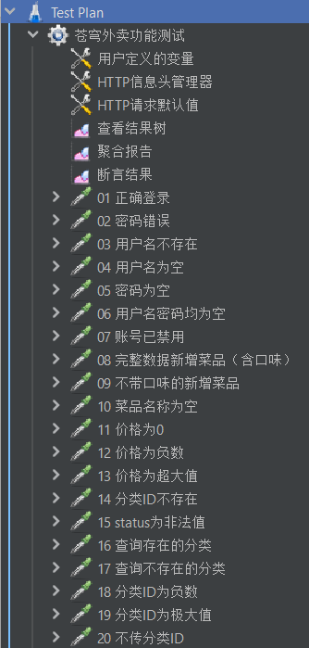
Jmeter测试脚本设计
功能模块测试采用 JMeter 单线程组顺序执行 20 条用例
使用用户定义变量、HTTP 请求默认值及全局 HTTP 信息头管理器实现环境参数、请求地址和认证令牌（管理端 token + 用户端 authentication）等配置的统一管理，避免重复配置
每个请求均挂载 JSON 断言自动校验响应 $.code字段，有效等价类断言值为 1（预期成功），无效等价类断言值为 0（预期失败）。
整体架构：
苍穹外卖-功能测试计划
│
├── 用户定义的变量 ← 环境参数（baseUrl, port, 账号和密码）
├── HTTP请求默认值 ← 统一协议、服务器、端口
├── HTTP信息头管理器（全局） ← Content-Type + 管理端Token + 用户端Token
├── 监听器 ← 查看结果树、断言结果
│
├── 功能一：管理端员工登录（7条 POST）
├── 功能二：管理端新增菜品（8条 POST）
└── 功能三：客户端菜品查询（5条 GET）
Notes:
左边这张图是 JMeter 测试脚本的整体结构。
脚本采用统一配置管理：用户定义变量存环境参数，HTTP 请求默认值统一地址端口，全局头信息管理器管理认证令牌，监听器用于查看结果树及断言结果。
下面分三个功能模块共 20 条用例，每个请求都挂载 JSON 断言校验 code 字段（1 成功 / 0 失败）。

Slide 6
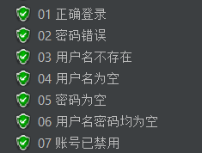
设计测试用例
测试用例： 管理员登录功能
用例ID | 测试场景 | 测试方法 | username | password | 预期结果 | 实际结果
01 | 正确用户名+密码登录 | 有效等价类 | admin | 123456 | code=1，返回token | code=1，返回token
02 | 密码错误 | 无效等价类 | admin | wrong123 | code=0，提示密码错误 | code=0，提示密码错误
03 | 用户名不存在 |  | notexist | 123456 | code=0，提示账号不存在 | code=0，提示账号不存在
04 | 用户名为空 |  | "" | 123456 | code=0，提示账号不存在 | code=0，提示账号不存在
05 | 密码为空 |  | admin | "" | code=0，提示密码错误 | code=0，提示密码错误
06 | 用户名和密码均为空 |  | "" | "" | code=0，提示账号不存在 | code=0，提示账号不存在
07 | 账号已被禁用 | 错误推测法 | Zhangsan（已被禁用的员工账号） | 123456 | code=0，提示账号被锁定 | code=0，提示账号被锁定
Notes:
员工登录功能这一块设计了 7 条用例，覆盖正确登录、密码错误、账号不存在、空值输入和账号禁用等场景。所有用例全部通过，功能正常。

Slide 7
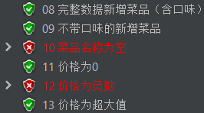

设计测试用例
测试用例： 新增菜品功能
用例ID | 测试场景 | 测试方法 | 测试数据 | 预期结果 | 实际结果
08 | 完整数据新增菜品（含口味） | 有效等价类 | name="宫保鸡丁", categoryId=1（已存在的分类）, price=28.00, status=1, flavors含2条口味数据 | code=1 | code=1
09 | 不带口味的新增菜品 |  | name="白米饭", categoryId=1, price=2.00, status=1, flavors=[]（空数组） | code=1 | code=1
10 | 菜品名称为空 | 无效等价类 | name="" | code=0 | code=1
11 | 价格为 0 | 边界值分析 | price=0.00 | code=1 （允许免费菜品） | code=1
12 | 价格为负数 | 无效等价类 | price=-10.00 | code=0 | code=1
13 | 价格超大值 | 边界值分析 | price=99999999.99 | code=1 | code=1
14 | 分类ID不存在 | 无效等价类 | categoryId=99999（数据库中不存在的分类ID） | code=0 | code=0
15 | status设置为非法值 | 无效等价类 | status=9（仅允许 0 和 1） | code=0 | code=0
Notes:
新增菜品功能设计了 8 条用例，覆盖正确新增、菜品名称为空、价格为0、为负数、为超大值，以及分类id和状态设置为非法值的情况。
发现两个系统缺陷：
- 允许菜品名称为空
- 允许价格为负数

Slide 8
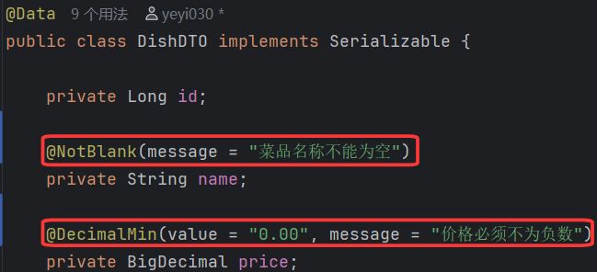

设计测试用例
测试用例： 新增菜品功能
修复方案：
1. Controller 加 @Valid：让 Spring 自动校验
2. DishDTO 加校验注解：
发现系统缺陷：
未校验菜品名称为空
未校验价格合法性
修复后：
Notes:
对于这两个缺陷，修复方法是在 Controller 加 @Valid 注解，在 DishDTO 中添加 @NotBlank 和 @DecimalMin 校验注解。可以看到修复后回归测试通过。

Slide 9
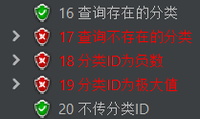
设计测试用例
测试用例： 用户端按分类查询菜品功能
用例ID | 测试场景 | 测试方法 | 输入数据 | 预期结果 | 实际结果
16 | 查询存在的分类ID | 有效等价类 | categoryId=1 | code=1，返回菜品列表 | code=1，返回菜品列表
17 | 查询不存在的分类ID | 无效等价类 | categoryId=99 | code=0，提示分类不存在 | code=1
18 | 分类ID为负数 | 边界值分析 | categoryId=-1 | code=0，提示分类不存在 | code=1
19 | 分类ID为极大值 | 边界值分析 | categoryId=9999999999 | code=0，提示分类不存在 | code=1
20 | 不传分类ID | 错误推测法 | 不传该参数 | code=1，返回全部菜品 | code=1，返回全部菜品
用例17、18、19中，返回的实际结果与预期不同，
这说明接口对 categoryId的校验缺失边界值和异常值的处理，
虽不影响业务，但属于防御性编程的缺失。
Notes:
用户端查询功能设计 5 条用例，发现 3 个防御性编程缺失问题：
- 不存在的分类 ID 返回成功
- 负数分类 ID 返回成功
- 极大值分类 ID 返回成功
这张是修复后的代码逻辑。我们在查询结果为空时返回 "分类不存在" 错误。修复后回归测试通过。

Slide 10
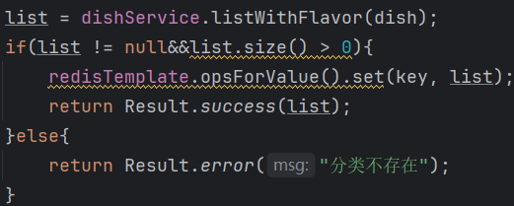
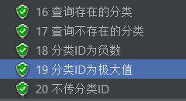
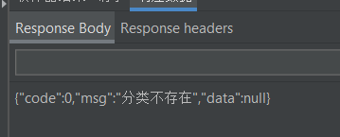
设计测试用例
测试用例： 用户端按分类查询菜品功能
修复方案：增加校验categoryId时，对边界值和异常值的处理
修复后：
Notes:
修复方法是在查询结果为空时返回 “分类不存在” 错误。修复后问题后，回归测试通过，并能正确返回错误信息。

Slide 11
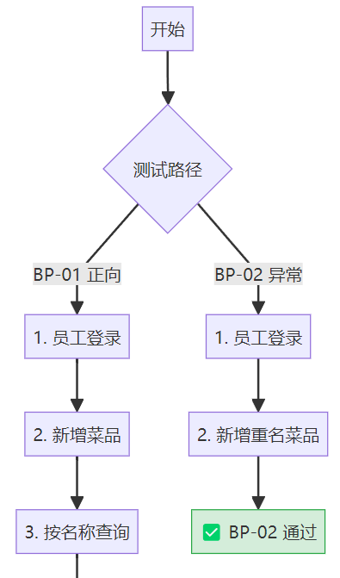
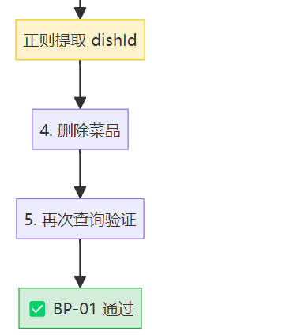
业务流程测试
测试流程：员工登录 → 新增菜品 → 分页查询验证 → 删除菜品 → 再次查询确认
该流程覆盖菜品从创建到销毁的完整生命周期，涉及 4 个接口的串联调用，通过正则表达式提取器实现菜品 ID 在步骤间的数据传递。
用例ID | 测试场景 | 涉及接口 | 数据传递 | 预期结果
BP-01 | 正向流程：菜品创建→查询→删除完整链路 | POST /admin/employee/login（登录） POST /admin/dish（新增菜品） GET /admin/dish/page（按名称查询，提取菜品ID） DELETE /admin/dish（使用提取的ID删除菜品） GET /admin/dish/page（再次查询，验证已删除） | 步骤1→步骤2~5: HTTP信息头管理器传递 token 步骤3→步骤4 正则提取 dishId | 全部 code=1 步骤3查询到新菜品 步骤5 total=0
BP-02 | 异常流程：新增菜品与已有菜品同名 | 1. POST /admin/employee/login（登录） 2. POST /admin/dish（新增重名菜品） | 步骤1→步骤2: HTTP信息头管理器传递 token | 步骤1 code=1 步骤2 code=0
Notes:
业务流程测试覆盖菜品完整生命周期：登录→新增→查询→删除→验证。左图是测试流程图，清晰展示了两条测试路径的执行步骤。
这一部分设计了两条用例：
- BP-01：正向完整流程
- BP-02：新增重名菜品异常流程
通过表格可以看到接口间的数据传递过程：正向流程中，步骤1员工登录向后面的步骤通过信息头传递了token，步骤3按名称查询正则提取出了菜品id并传递，步骤4则使用传递而来的id进行删除。

Slide 12
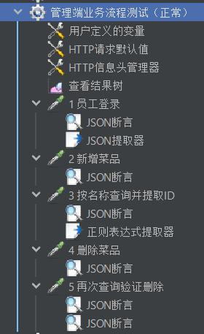
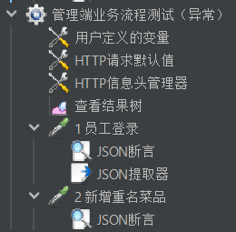
业务流程测试
业务流程测试jmeter结构
├── 线程组：BP-01-菜品管理正向流程（5个请求）
│ ├── HTTP信息头管理器（Content-Type + token）
│ ├── HTTP请求默认值
│ ├── BP-01-步骤1：员工登录
│ ├── BP-01-步骤2：新增菜品
│ ├── BP-01-步骤3：按名称查询 → 正则提取 dishId
│ ├── BP-01-步骤4：删除菜品（引用 ${bpDishId}）
│ └── BP-01-步骤5：再次查询验证
│
├── 线程组：BP-02-菜品重名异常流程（2个请求）
│ ├── HTTP信息头管理器（Content-Type + token）
│ ├── HTTP请求默认值
│ ├── BP-02-步骤1：员工登录
│ └── BP-02-步骤2：新增重名菜品
│
└── 监听器（共用）
├── 查看结果树
Notes:
这两张是业务流程测试的具体JMeter 脚本结构。
- 左边是 BP-01 正向流程，5 个请求串联，通过正则提取器传递菜品 ID
右边是 BP-02 异常流程，2 个请求测试重名拦截
这里将两个流程分别创建在不同的线程组中，避免执行时冲突。

Slide 13
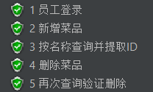

业务流程测试
用例ID | 测试场景 | 涉及接口 | 数据传递 | 预期结果 | 实际结果
BP-01 | 正向流程：菜品创建→查询→删除完整链路 | POST /admin/employee/login（登录） POST /admin/dish（新增菜品） GET /admin/dish/page（按名称查询，提取菜品ID） DELETE /admin/dish（使用提取的ID删除菜品） GET /admin/dish/page（再次查询，验证已删除） | 步骤1→步骤2~5 HTTP信息头管理器传递 token 步骤3→步骤4 正则提取 dishId | 全部 code=1 步骤3查询到新菜品 步骤5 total=0 | 全部 code=1 步骤3查询到新菜品 步骤5 total=0
BP-02 | 异常流程：新增菜品与已有菜品同名 | 1. POST /admin/employee/login（登录） 2. POST /admin/dish（新增重名菜品） | 步骤1→步骤2 HTTP信息头管理器传递 token | 步骤1 code=1 步骤2 code=0 | 步骤1 code=1 步骤2 code=0
Notes:
执行测试脚本后，可以看到两条业务流程用例全部通过：
BP-01：菜品成功创建、查询、删除
BP-02：重名菜品被正确拦截
说明系统核心业务流程顺畅，数据传递可靠。

Slide 14
功能测试总结
一、测试执行统计
测试类型 | 模块 | 用例数 | 通过 | 预期不符 | 通过率 | 备注
功能模块测试 | 员工登录 | 7 | 7 | 0 | 100% | 全部符合预期
 | 新增菜品 | 8 | 6 | 2 | 100% | 2条缺陷已修复（缺少校验注解）
 | C端菜品查询 | 5 | 2 | 3 | 100% | 3条为防御性编程缺失，不影响业务
业务流程测试 | 菜品全生命周期 | 2 | 2 | 0 | 100% | BP-01正向 + BP-02异常
合计 | 3模块 + 1流程 | 22 | 17 | 5 | 100% | 含已修复缺陷用例回归通过
二、测试结论
经过本次功能测试与业务流程测试，苍穹外卖系统的核心业务功能基本可满足管理端与用户端的日常使用需求。系统采用 JWT 双通道认证，前后端分离架构清晰，接口响应格式统一（code=1 成功 / code=0 失败），整体业务流程（登录→新增→查询→删除）也能够顺畅走通，说明数据在接口间的传递也较为可靠。
但在测试过程中也暴露了一些问题：
1. 管理端参数校验缺失较为严重。 测试发现，新增菜品接口对"名称为空""价格为负数""status 设为非法值9"三种异常输入均未拦截，非法数据可直接写入数据库。这反映出后端对管理员的输入缺乏基本的防御性校验，存在数据污染风险。
2. 用户端接口防御性校验不足。 用户端菜品查询接口对 categoryId的负数、零值、极大值均未做校验，虽当前不影响业务（返回空列表），但攻击者可利用此类漏洞探测系统数据库范围，存在安全隐患。
故该系统尚需进一步打磨才能达到商用系统的健壮性标准。
Notes:
测试统计：本次测试共执行 22 条用例，并且所有出现的缺陷均已修复，最终通过率 100%。
可以说该系统的核心功能够满足日常使用需求，架构清晰，接口规范。但存在管理端参数校验不严、用户端防御性编程不足的问题，需进一步加强才能达到商用标准。
以上就是功能测试的汇报，谢谢大家！

